Slide 1
安素堂
聖靈降臨後第廿四主日
敬老主日崇拜
二零二三年十一月十二日

Slide 2
唱 詩 永遠讚美歌
（普頌39首）

Slide 3
1. 讚美上主，榮耀神， 哈利路亞！阿們！

Slide 4
聖眾齊立，歌聲震， 哈利路亞！阿們！

Slide 5
天使環繞寶座前，
哈利路亞！阿們！

Slide 6
同享大愛億萬年，
哈利路亞！阿們！

Slide 7
2. 天人共述主奇妙，
哈利路亞！阿們！

Slide 8
宇宙同唱讚美調，
哈利路亞！阿們！

Slide 9
舉世萬代遠與近，
哈利路亞！阿們！

Slide 10
讚美，讚美永無盡！
哈利路亞！阿們！

Slide 11
3. 讚美上主，慈愛深，
哈利路亞！阿們！

Slide 12
賞賜豐隆恩常臨，
哈利路亞！阿們！

Slide 13
美好萬物皆齊備，
哈利路亞！阿們！

Slide 14
藉主基督獲蔭庇，
哈利路亞！阿們！

Slide 15
4. 絲竹管弦口與心，
哈利路亞！阿們。

Slide 16
各盡本分寄頌音， 哈利路亞！阿們。

Slide 17
凡有血氣來崇敬，
哈利路亞！阿們，

Slide 18
讚美，讚美永無盡！
哈利路亞！阿們。阿們。

Slide 19
讓那讚美的聲音
在這空間響遍 讓那敬拜的心聲
永不休止。
【一首讚美的詩歌】 曲、詞：朱浩權

Slide 20
讓我心中所有意念
此刻都交主的手裡
心中只想獻奉 我深深敬拜
【一首讚美的詩歌】 曲、詞：朱浩權

Slide 21
人活著原是要歌頌讚揚
創造我的主 祢是配得榮耀
【一首讚美的詩歌】 曲、詞：朱浩權

Slide 22
人活著原是要將榮耀歸祢
一首讚美的詩歌
願帶我到寶座前敬拜
【一首讚美的詩歌】 曲、詞：朱浩權

Slide 23
像亞伯拉罕獻上以撒
我生命摯愛都獻給祢
所有一切都是祢的賞賜
祢配得我獻上全所有
【我全然獻上】 曲/詞：曾祥怡

Slide 24
我全然獻上 我全然降服
照祢旨意 不照我的
跟隨祢是我的喜樂
【我全然獻上】 曲/詞：曾祥怡

Slide 25
我全然獻上 我全然降服
在每一天 每個選擇我都說
我心尊主為大
【我全然獻上】 曲/詞：曾祥怡

Slide 26
十架就在前頭 世界就在後頭
我選擇耶穌 跟隨不回頭
【我全然獻上】 曲/詞：曾祥怡

Slide 27
主日經文
主題：彼此相顧 常存盼望
詩篇 | 90 篇 | 1 - 17 | 節 | 舊約 | 854 頁
詩篇 | 92 篇 | 12 - 14 | 節 | 舊約 | 857 頁
路加福音 | 2 章 | 36 - 40 | 節 | 新約 | 89 頁

Slide 28
^{詩篇90:1-17節} ^{舊約854頁}
¹主啊，你世世代代作我們的居所。²諸山未曾生出，地與世界你未曾造成，從亙古到永遠，你是上帝。

Slide 29
³你使人歸於塵土，說： 「世人哪，你們要歸回。」 ⁴在你看來，千年如已過的 昨日，又如夜間的一更。

Slide 30
⁵你叫他們如水沖去，他們 如睡一覺。早晨，他們如 生長的草；⁶早晨發芽生長，晚上割下枯乾。

Slide 31
⁷我們因你的怒氣而消滅， 因你的憤怒而驚惶。⁸你將 我們的罪孽擺在你面前， 將我們的隱惡擺在你面光 之中。

Slide 32
⁹我們經過的日子，都在你 震怒之下，我們度盡的 年歲，好像一聲嘆息。
¹⁰我們一生的年日是七十歲，

Slide 33
若是強壯可到八十歲；但 其中所矜誇的不過是勞苦 愁煩，轉眼即逝，我們便 如飛而去。

Slide 34
¹¹誰曉得你怒氣的權勢？
誰因著敬畏你而曉得你的 憤怒呢？¹²求你指教我們 怎樣數算自己的日子，

Slide 35
好叫我們得著智慧的心。
¹³耶和華啊，我們要等到 幾時呢？求你轉回，憐憫 你的僕人們。

Slide 36
¹⁴求你使我們早早飽得你的慈愛，好叫我們一生一世歡呼喜樂。

Slide 37
¹⁵求你照著你使我們受苦的日子，和我們遭難的年歲，使我們喜樂。

Slide 38
¹⁶願你的作為向你僕人們 顯現，願你的榮耀向他們 子孫顯明。¹⁷願主－我們 上帝的恩寵歸於我們身上。

Slide 39
願你堅立我們手所做的工，
我們手所做的工，願你堅立。

Slide 40
^{詩篇92:12-14} ^{舊約857頁}
¹²義人要興旺如棕樹， 生長如黎巴嫩的香柏樹。
¹³他們栽於耶和華的殿中， 發旺在我們上帝的院裏。

Slide 41
¹⁴他們髮白的時候仍結果子，
而且鮮美多汁

Slide 42
^{路加福音2章36-40節 新約 89頁}
³⁶又有位女先知，名叫亞拿，是亞設支派法內力的女兒，年紀已經老邁，從童女出嫁，

Slide 43
同丈夫住了七年，
³⁷就寡居了，現在已經 八十四歲。她不離開聖殿，禁食祈求，晝夜事奉上帝。

Slide 44
³⁸正當那時，她進前來 感謝上帝，對一切盼望 耶路撒冷得救贖的人講論這孩子的事。

Slide 45
³⁹約瑟和馬利亞照主的 律法辦完了一切的事， 就回加利利，到自己的城拿撒勒去了。

Slide 46
⁴⁰孩子漸漸長大，強健 起來，充滿智慧，又有 上帝的恩典在他身上。

Slide 47
獻 詩
主我願
詩 班

Slide 48
講道
髮白的時候仍多結果子
范建邦牧師

Slide 50
Notes:
′

Slide 51
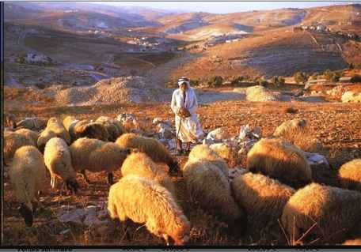
摩西逃亡到曠野牧羊

Slide 52
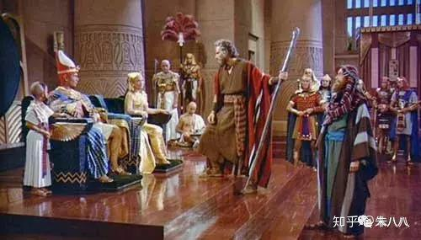
摩西用上帝所賜的智慧與法老王鬥法
Notes:
′

Slide 53
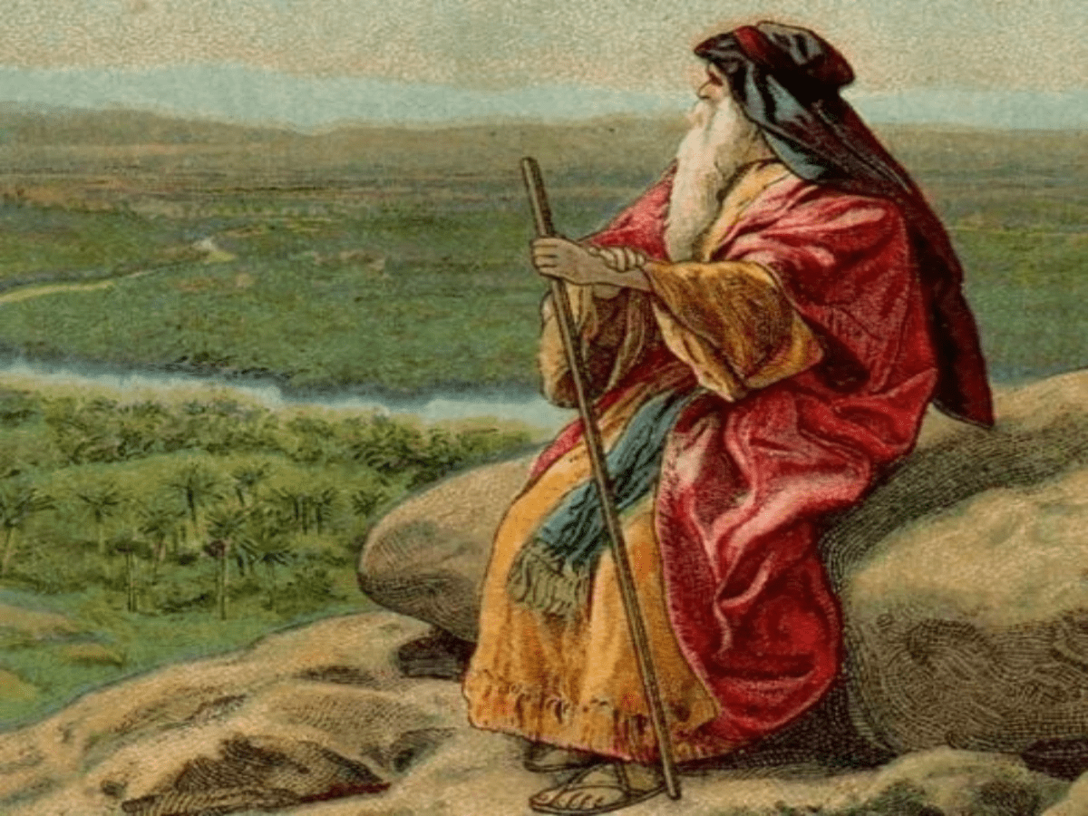
120歲的摩西無緣進入迦南地
Notes:
′

Slide 54
Notes:
′

Slide 55
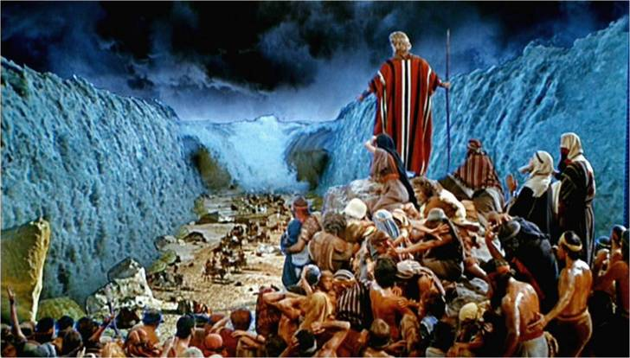
摩西將杖伸入紅海，海水就分開
Notes:
′

Slide 56
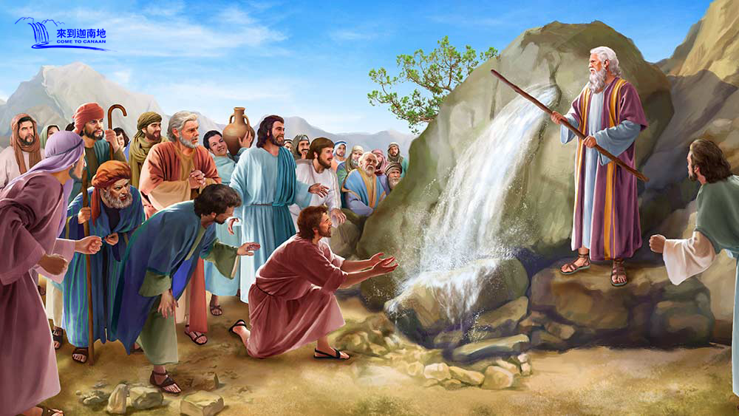
摩西用杖擊打磐石，磐石就流出水來
Notes:
′

Slide 57
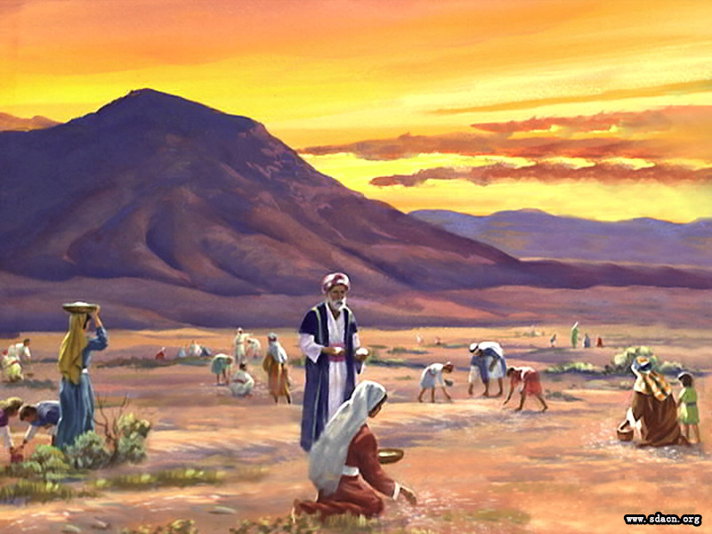
摩西祈求上帝賜下嗎哪，就是生命的糧
Notes:
′

Slide 58
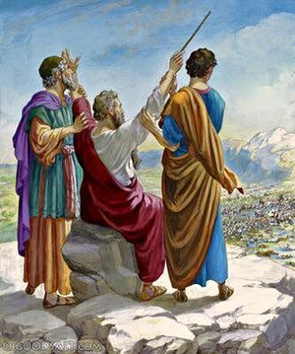
摩西舉手為前線爭戰的約書亞禱告
Notes:
′

Slide 59
Notes:
′

Slide 60
Notes:
′

Slide 61
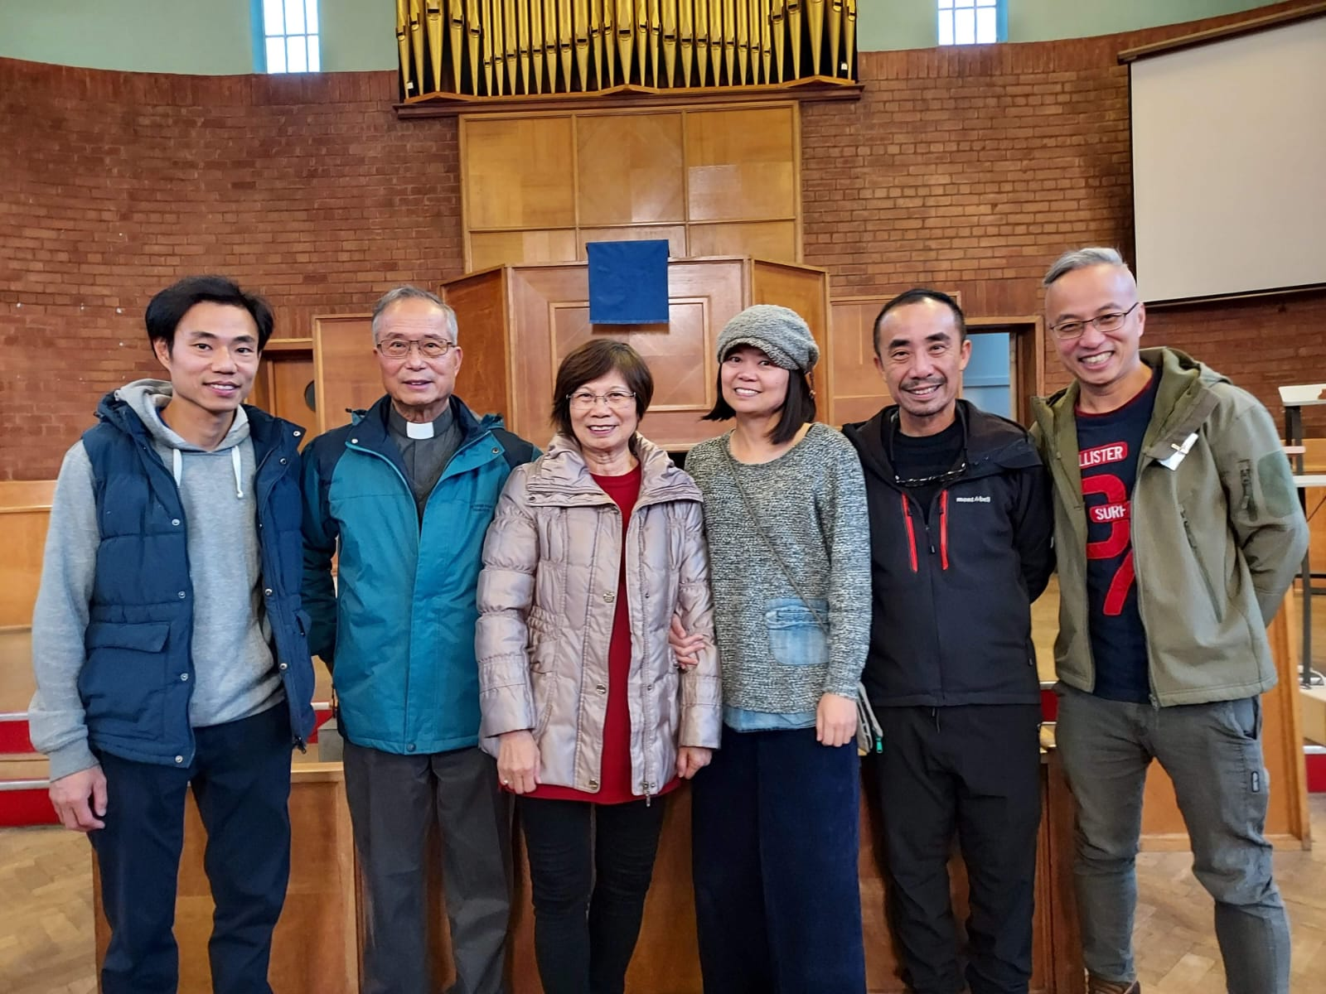
去年有機會在英國華人教會探教友
Notes:
′

Slide 62
「義人要興旺如棕樹，生長如黎巴嫩的香柏樹。他們栽於耶和華的殿中，發旺在我們上帝的院裏。他們髮白的時候仍結果子，而且鮮美多汁。」 (詩篇92：12-14)
Notes:
′

Slide 63
棕樹是四季常青的植物
Notes:
′

Slide 64
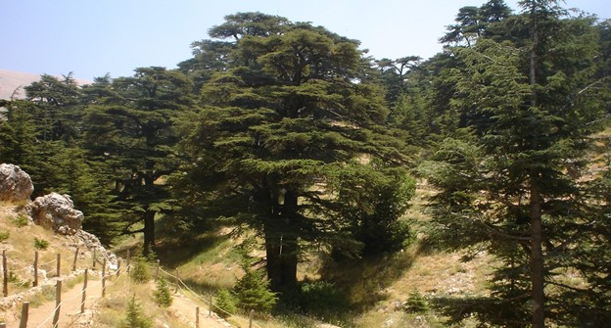
生長在黎巴嫩粗壯的香柏樹
Notes:
′

Slide 65
長者可以從三方面結出果子來：
(1) 熱心傳福音
Notes:
′

Slide 66
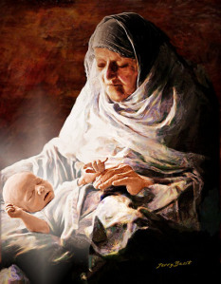
哈拿女先知是第一個向世人傳講耶穌福音的老人家
Notes:
′

Slide 67
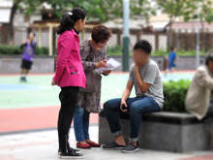
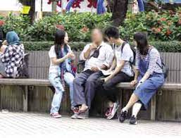
三福個人佈道法

Slide 68
長者可以從三方面結出果子來：
(1) 熱心傳福音
(2) 盡心事奉主
Notes:
′

Slide 69
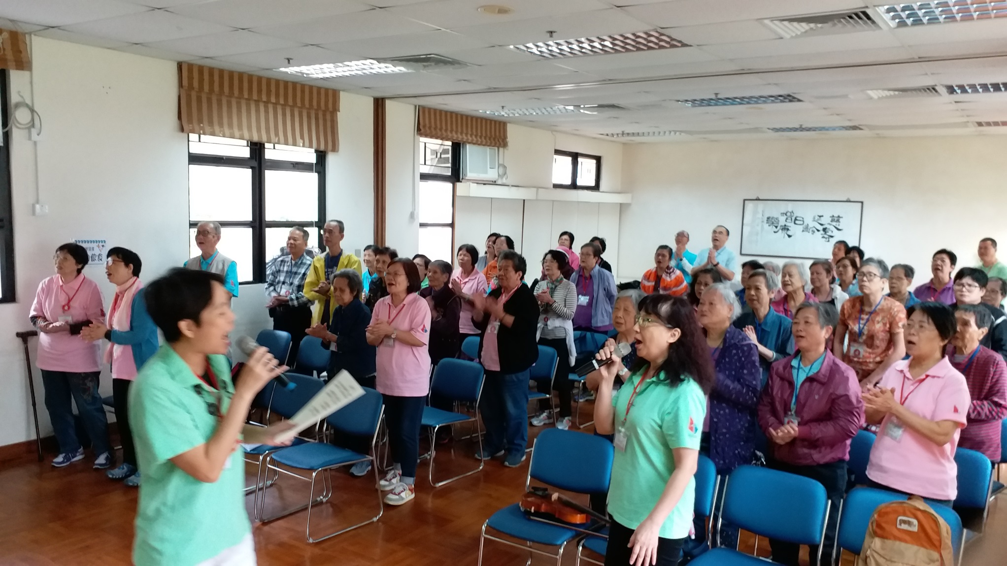
本堂第九屆長者啟發課程 (2018年)
Notes:
′

Slide 70
長者可以從三方面結出果子來：
( 1 ) 熱心傳福音
( 2 ) 盡心事奉主
( 3 ) 恒心學主道
Notes:
′

Slide 71
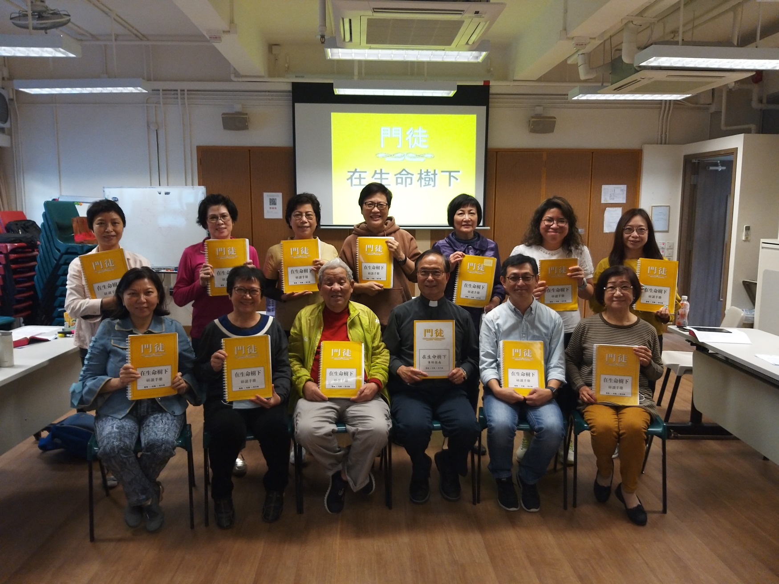
2020年金色門徒學員
Notes:
′

Slide 72
對在座當中長輩的教友來說，我在此衷心祝福你們興旺如棕樹，又如香柏樹栽於安素堂，也就是在上帝的殿中不斷成長，你們雖然頭髮已經花白，但仍然能夠用生命為主多結果子﹗
Notes:
′

Slide 73
壽比香柏樹永遠發旺
福如生命河長流不息

Slide 74
我的天父 我的救主
我的牧者 我的耶穌

Slide 75
聖潔羔羊 為我流血
守護我一生
【我的牧者】 詩集：讚美之泉 詞、曲：鄧淑儀

Slide 76
我的天父 深愛著我
唯一兒子 賜了給我
【我的牧者】 詩集：讚美之泉 詞、曲：鄧淑儀

Slide 77
我的好處不在祢以外
祢將生命道路指示我
【我的牧者】 詩集：讚美之泉 詞、曲：鄧淑儀

Slide 78
如今我耶穌 已復活在天
在父右邊為我代求
【我的牧者】 詩集：讚美之泉 詞、曲：鄧淑儀

Slide 79
賜給我永遠永恆的生命
讓我找到自己
【我的牧者】 詩集：讚美之泉 詞、曲：鄧淑儀

Slide 80
我用我生命 榮耀祢聖名
傳揚祢慈愛永遠長存
【我的牧者】 詩集：讚美之泉 詞、曲：鄧淑儀

Slide 81
傳揚祢一切奇妙的作為
我敬拜祢 全地之主
【我的牧者】 詩集：讚美之泉 詞、曲：鄧淑儀

Slide 82
長 者 分 享
陳嘉麗姊妹

Slide 83
詩 歌 獻 呈 活出愛
長青牧區職員會

Slide 84
楊震社會服務處 愛民長者鄰舍中心分享
譚家雯女士

Slide 85
會 務 報 告

Slide 86
祝 福 差 遣

Slide 87
唱 詩 守信歌 （普頌431首）

Slide 88
1. 先賢之信！萬世永存，
火中不滅，刀下猶生；

Slide 89
我眾思念先賢聖蹟，
心中亦覺踴躍奮興。

Slide 90
副歌：先賢之信，聖潔堅貞， 我願到死虔守此信。

Slide 91
2. 先賢守信，雖進牢獄，
不減快樂自由精神；

Slide 92
後人若能因信捨身，
從容就義立地永生。

Slide 93
副歌：先賢之信，聖潔堅貞， 我願到死虔守此信。

Slide 94
3. 先賢守信，前驅引領，
我眾繼續勸導萬民，

Slide 95
同上真理光明路程， 達到快樂自由之境。

Slide 96
副歌：先賢之信，聖潔堅貞， 我願到死虔守此信。

Slide 97
4. 先賢守信，為愛犧牲，
我願兼愛仇敵友人，

Slide 98
專用溫柔善良生活， 梯山航海，廣宣此信。

Slide 99
副歌：先賢之信，聖潔堅貞， 我願到死虔守此信。

Slide 100
默禱片刻
彼此分享

